Slide 1
TDD

Slide 2
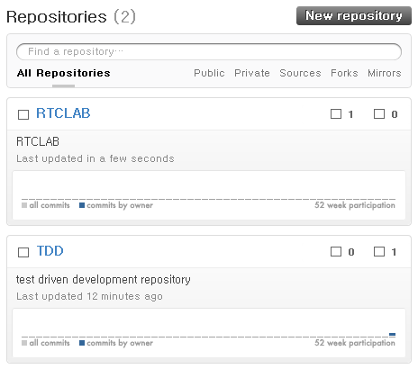
준비작업
Git 설치 : v1.7.11
http://git-scm.com/download/win
Github 회원가입 후 repository 생성
https://github.com/icarosss/TDD.git
git@github.com:icarosss/TDD.git
ssh는 안됨 설정확인할것.

Slide 3
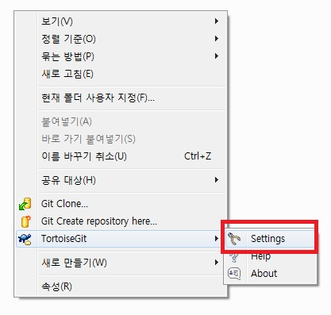
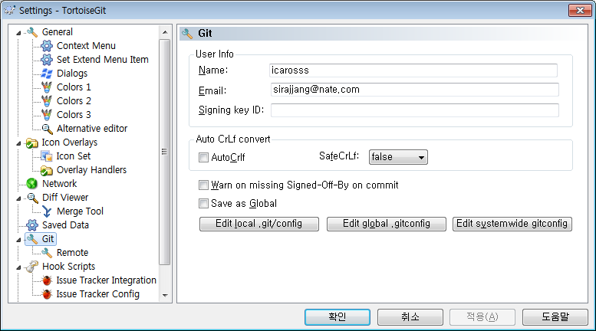
준비작업
TortoiseGit 설치 : v1.7.11.3
http://code.google.com/p/tortoisegit/downloads/list
이메일 등록

Slide 4
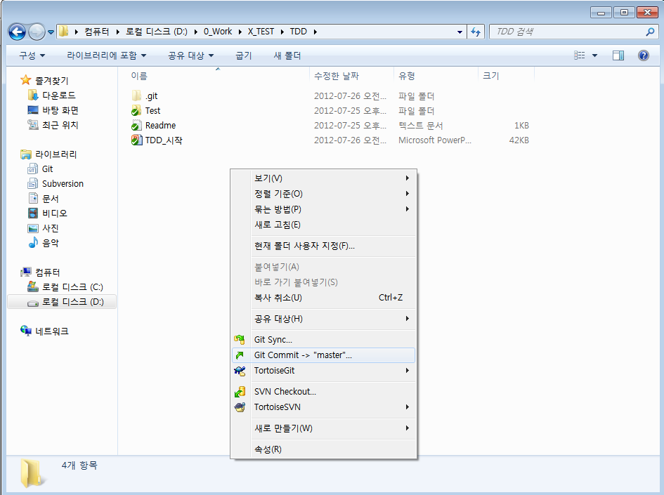
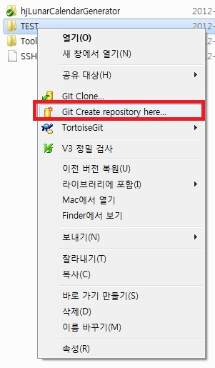
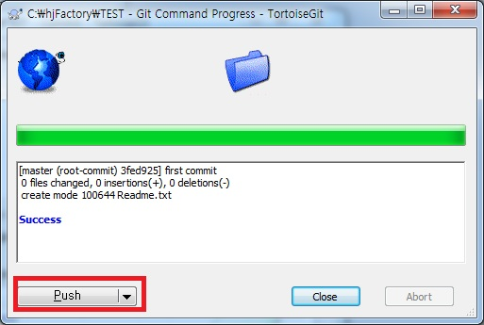
준비작업
로컬 저장소 생성 > Commit > Push

Slide 5
준비작업
Unit test 환경 구축
Google test (현재버전:1.6.0)
http://code.google.com/p/googletest/downloads/detail?name=gtest-1.6.0.zip
컴파일 (MD로 링크)

Slide 6
TEST 작성
#include <gtest/gtest.h>
#pragma comment(lib, "gtestd.lib")
TEST(Demo_Test, Equal)
{
EXPECT_EQ(1,1);
EXPECT_EQ(1,2);
}
Int _main(int argc, char* argv[])
{
testing::InitGoogleTest(&argc, argv);
RUN_ALL_TESTS();
}

